Slide 1
模式识别
1

Slide 2
第五章 回顾
5.1基本概念
会用自己的语言描述特征选择和特征提取过程，并说明两者的区别。
会分析什么时候需要特征选择和特征提取
会用自己的语言描述直接选择法和变换法的区别
5.2 类别可分性测度
会用自己的语言描述类别可分性测度的目标和要求。
会计算基于距离的可分性测度
会计算基于概率分布的可分性测度
2

Slide 3
第五章 回顾
5.3 基于类内散布矩阵的单类模式特征提取
能描述使用类内距离进行特征提取的原理。
会使用类内距离提取单类特征
5.4 基于K-L变换的多类模式特征提取
能描述使用K-L变换进行特征提取的原理
会使用K-L变换提取多类特征
5.5 特征选择
能用自己的语言描述特征选择是干什么的
能说明特征选择准则中的各物理量含义
能使用特征选择算法选择特征
3

Slide 4
模式识别
第8章 神经网络模式识别法
4

Slide 5
第八章 提纲
8.1 人工神经网络发展概况
8.2 神经网络基本概念
会用自己的语言描述生物神经元的结构和工作机制。
会画人工神经元结构图，并写出数学处理表达式
能写出Hebb和δ学习规则的调权表达式，并解释
能描述前馈和反馈神经网络的区别
8.3 前馈神经网络
会用自己的语言描述感知器的调权过程、判决过程及原理。
会画多层感知器的的结构图，并能描述其分类过程。
会描述BP算法的正/反向传播过程，会写调权和准则函数公式
5

Slide 6

第八章知识导图
6

Slide 7
8.1 人工神经网络发展概况
7

Slide 8
8.1 人工神经网络发展概况
人工神经网络定义
人工神经网络简称神经网络，是模拟人脑智能特点和信息处理机制的技术。
人工神经网络发展历史
（1）早期研究：1943年提出，是神经网络研究的先驱。
（2）基本技术：50年代Rosenblatt提出感知器。
（3）能量函数：1982年Hopfield引入能量函数概念。
（4） BP算法：1986年Rumelhart和McClelland提出著名的BP (Back Propagation)算法。该算法由后向前修正各层之间的连接权值，从实践上证明了神经网络具有很强的运算能力
基本结构
神经网络由大量简单的基本元件—神经元相互连接而成的自适应非线性动态系统。每个神经元的结构和功能简单，而大量神经元组合产生的系统行为却非常复杂
8

Slide 9
8.2 神经网络基本概念
9

Slide 10
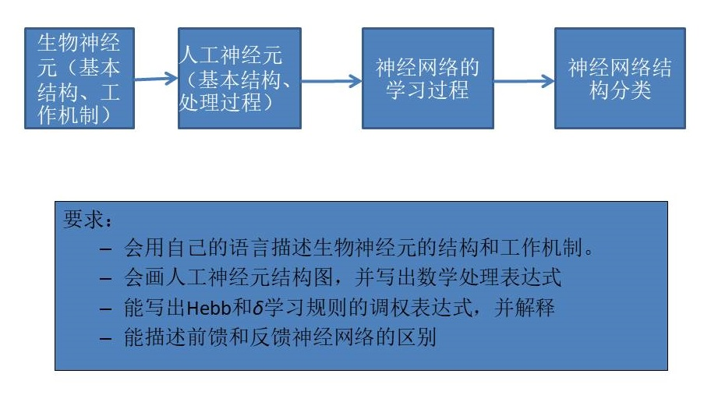
8.2 神经网络基本概念
8.2小节知识导图
10

Slide 11
8.2 神经网络基本概念
8.2.1 生物神经元-基本结构
细胞体（处理）、树突（输入）、轴突和突触（输出）。
11

Slide 12
8.2 神经网络基本概念
8.2.1 生物神经元-工作机制
抑制状态的神经元
由树突和细胞体
接收传来的兴奋电位
三个主要因素：
（1）信息输入
（2）信息处理
（3）信息输出给其它神经元
输入兴奋总 量超过阈值
神经元被激发
进入兴奋状态
产生输出脉冲
由突触传递给其它神经元

Slide 13
8.2 神经网络基本概念
8.2.2 人工神经元及神经网络-基本结构
互连强度
输出函数
n维输入向量X
接收的信息
(其它神经元的输出)
输出
作比较
的阈值
图8.2 人工神经元模型
人工神经元间的互连：信息传递路径轴突-突触-树突的简化；
连接的权值：两个互连的神经元之间相互作用的强弱。

Slide 14
8.2 神经网络基本概念
8.2.2 人工神经元及神经网络-神经元的动作
输出函数 f：也称作用函数，非线性。
阈值型(硬限幅)
Sigmoid型
伪线性型

Slide 15
8.2 神经网络基本概念
8.2.2 人工神经元及神经网络-非线性函数f例子
f 为阈值型函数时：
设 ，点积形式：
式中，

Slide 16
8.2 神经网络基本概念
8.2.3 神经网络的学习-基本概念
神经网络的学习过程
同一个训练集的样本输入输出模式反复作用于网络，网络按照一定的训练规则自动调节神经元之间的连接强度或拓扑结构，使实际输出满足期望的要求或者趋于稳定（即修正权值）。
典型的权值修正方法
Hebb学习规则
误差修正学习规则（δ学习规则）

Slide 17
8.2 神经网络基本概念
8.2.3 神经网络的学习-Hebb学习规则
基本思想
如果神经网络中某一神经元与另一直接与其相连的神经元同时处于兴奋状态，那么这两个神经元之间的连接强度应该加强。
调权过程
神经元间的连接
w_{ij}(t+1)：修正一次后的某一权值；
η：学习因子，表示学习速率的比例常数；
y_{j}(t)，y_{i}(t)：分别表示t时刻第j个和第i个神经元的状态（输出）。

Slide 18
8.2 神经网络基本概念
8.2.3 神经网络的学习- δ学习规则
基本步骤
（1）选择一组初始权值w_{ij}(1)；
（2）计算某一输入模式对应的实际输出与期望输出的误差；
（3）更新权值，阈值可视为输入恒为（－1）的一个权值；
式中，
η：学习因子；
d_{j}，y_{j}(t)：第j个神经元的期望输出与实际输出；
x_{i}(t)：第j个神经元的第i个输入。
（4）返回 (2) ，直到对所有训练模式网络输出均能满足要求。

Slide 19
8.2 神经网络基本概念
8.2.4 神经网络的结构分类
分层结构
有明显层次，信息流向由输入层到输出层。
—— 前馈神经网络
相互连接结构
没有明显层次，任意两个神经元之间可达，具有输出
单元到隐层单元或输入单元的反馈连接 。
—— 反馈神经网络

Slide 20
8.3 前馈神经网络
20

Slide 21
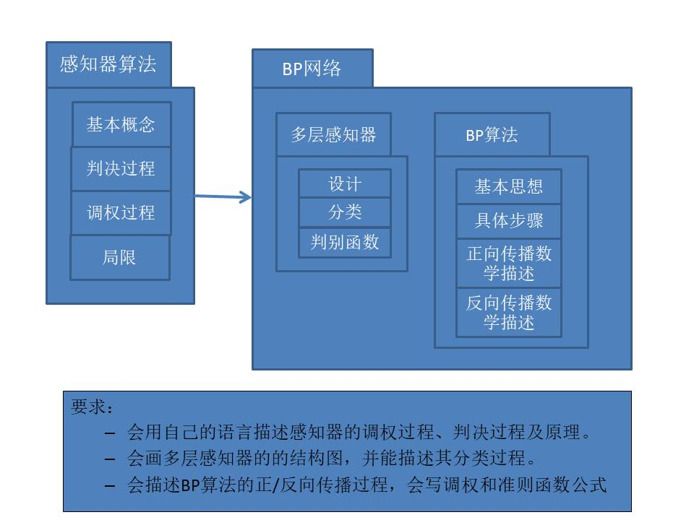
8.3 前馈神经网络
8.3小节知识导图
21

Slide 22
8.3 前馈神经网络
8.3.1 感知器-基本概念
感知器（Perceptron）的提出：
F．Rosenblatt于1957年提出。
感知器的结构特点：
（1） 只有两层（输入层、输出层）；
（2） 两层单元之间为全互连；
（3）连接权值可调
（4）输出层神经元个数等于类
别数（两类问题时输出层
为一个神经元）
感知器结构示意图

Slide 23
8.3 前馈神经网络
8.3.1 感知器-判决过程
输入：模式向量 ，共M类。
输出：
θ_{j}：第j个神经元的阈值；
w_{ij}：输入模式第i个分量与
输出层第j个神经元间的连接权。
输出层第j个神经元对应第j个模式类，
令 取
有

Slide 24
8.3 前馈神经网络
8.3.1 感知器-判决过程
判决：M类问题判决规则( 神经元的输出函数) 为
*正确判决的关键：输出层每个神经元必须有一组合适的权值。
感知器的关键是通过训练调权值

Slide 25
8.3 前馈神经网络
8.3.1 感知器-训练调权值过程
关键技术
（1）感知器采用监督学习算法得到权值；
（2）权值更新方法：δ学习规则
算法步骤
第一步：设置初始权值w_{ij}(1)，w_{(n+1)j}(1)为第j个神经元的阈值。
第二步：输入新的模式向量。
第三步：计算神经元的实际输出。
设第k次输入的模式向量为X_{k}，与第j个神经元相连的权向量为
第j个神经元的实际输出为

Slide 26
8.3 前馈神经网络
8.3.1 感知器-训练调权值过程（续）
第四步：修正权值。
d_{j}：第j个神经元的期望输出。
第五步：转到第二步。
当全部学习样本都能正确分类时，学习过程结束。
经验证明，当η随k的增加而减小时，算法一定收敛。

Slide 27
8.3 前馈神经网络
8.3.1 感知器-局限
局限
要求模式类线性可分，导致其学习能力有限。例如，右边的XOR运算，不能用一条直线分类。
XOR运算的分类方法（两层感知器）
确定两条分界线，每个分界线实现对平面的一个分类
将第一步的结果组合起来，实现正确分类
对于需要更多判决界面的复杂分类，两层感知器无能为力，故需要更多层感知器

Slide 28
8.3 前馈神经网络
8.3.2 BP网络-多层感知器的设计
（1）选定层数
包括一个输入层、一个输出层和多个隐藏层；
（2）输入层
输入层节点数为输入特征的维数d，映射函数采用线性函数；
（3）隐含层
隐含层节点数需要设定，一般来说，隐层节点数越多，网络的分类能力越强，映射函数一般采用Sigmoid函数；
（4）输出层
输出层节点数可以等于类别数c，也可以采用编码输出的方式，少于类别数c，输出函数可以采用线性函数或Sigmoid函数。
28

Slide 29
8.3 前馈神经网络
8.3.2 BP网络-多层感知器的分类
隐含层实现对输入空间的非线性映射，输出层实现线性分类；
非线性映射方式和线性判别函数可以同时学习。

Slide 30
8.3 前馈神经网络
8.3.2 BP网络-多层感知器的判别函数
以三层感知器为例：
第k个输出层神经元的输出，其中d为特征维数，n_{H}为隐层节点数。
关键思路：实现线性和非线性空间映射的结合
主要问题：只能实现一层的调权，无法对多层同时调权
Notes:
此过程称为前馈计算过程，是识别过程。

Slide 31
8.3 前馈神经网络
8.3.2 BP网络-BP算法基本思路
两个阶段
正向传播阶段和反向传播阶段
正向传播阶段
输入数据经每层处理后逐层向后传递结果
每层的输出只影响下一层，最终到达输出层
如果输出结果不理想（误差大），则调用反向传播
反向传播阶段
误差信号按原路返回
每层按照误差信号修改权值，使误差达到最小

Slide 32
8.3 前馈神经网络
8.3.2 BP网络-BP算法具体步骤
第一步：初始化。对权值和神经元阈值初始化：(0，1)上分布的随机数。
第二步：做标记。输入样本，指定输出层各神经元的希望输出值。
第三步：正向传播。依次计算每层神经元的实际输出，直到输出层。

Slide 33
8.3 前馈神经网络
8.3.2 BP网络-BP算法具体步骤
第四步：反向传播。从输出层开始修正每个权值，直到第一隐层。
若j是输出层神经元，则：
若j是隐层神经元，则：
第五步：转到第二步，循环至权值稳定为止。

Slide 34
8.3 前馈神经网络
8.3.2 BP网络-BP算法正向传播数学描述
设：某层任一神经元j的输入为net_{j}，输出为y_{j}；相邻低一层中任一神经元i的输出为y_{i}，则有：
其中，w_{ij}：神经元i与j之间的连接权；
f(∙)：神经元的输出函数。
以S型函数为例，有：
θ_{j}：神经元阈值；
h₀：修改输出函数形状的参数。

Slide 35
8.3 前馈神经网络
8.3.2 BP网络-BP算法误差反向传播数学描述
已知条件
训练样本x，期望输出t=(t₁,…, t_{c})，网络实际输出z=(z₁,…, z_{c})，隐层输出y=(y₁,…, y_{nH})，第k个神经元的净输出net_{k}。
求解的问题
调节各层的权值
方法
定义一个准则函数，求解准则函数对权值的梯度最小
准则函数：
调权公式：
关键：计算梯度

Slide 36
8.3 前馈神经网络
8.3.2 BP网络-BP算法误差反向传播数学描述（续）
输出层的梯度计算
关键：理清函数关系，就可以计算梯度了
36
Notes:
以3层网络为例说明。
激活函数为线性函数时，f’(net)=1; 激活函数为对数Sigmoid函数，f’(net) = y(1-y)

Slide 37
8.3 前馈神经网络
8.3.2 BP网络-BP算法误差反向传播数学描述（续）
隐含层的梯度计算
关键：理清函数关系，就可以计算梯度了
37

Slide 38
8.3 前馈神经网络
8.3.2 BP网络-BP算法误差反向传播数学描述（续）
隐含层的梯度计算
38

Slide 39
8.3 前馈神经网络
8.3.2 BP网络-BP算法误差反向传播数学描述（总结）
调权公式：
其中，
输出层梯度：
隐含层梯度：
核心思想：
调节哪个地方的权值，就是计算准则函数对哪个地方权值的梯度

Slide 40
8.3 前馈神经网络
8.3.2 BP网络-参数设置讨论
激活函数的选择：一般可以选择双曲型的Sigmoid函数；
目标值：期望输出一般选择(-1,+1)或(0,1)；
规格化：训练样本每个特征一般要规格化为0均值和标准差；
权值初始化：期望每个神经元的-1<net<+1，因此权值一般初始化为 ；
学习率的选择：太大容易发散，太小则收敛较慢；
冲量项：有助于提高收敛速度。

Slide 41
8.3 前馈神经网络
8.3.2 BP网络存在的问题
收敛速度慢。
只能收敛于局部最优解，不能保证收敛于全局最优解
泛化能力差。当隐层元数量足够多时，对训练样本识别率高，但对测试样本识别率很低

Slide 42
第八章 小结
8.1 人工神经网络发展概况
8.2 神经网络基本概念
会用自己的语言描述生物神经元的结构和工作机制。
会画人工神经元结构图，并写出数学处理表达式
能写出Hebb和δ学习规则的调权表达式，并解释
能描述前馈和反馈神经网络的区别
8.3 前馈神经网络
会用自己的语言描述感知器的调权过程、判决过程及原理。
会画多层感知器的的结构图，并能描述其分类过程。
会描述BP算法的正/反向传播过程，会写调权和准则函数公式
42

Slide 43
作业
43

